Slide 1
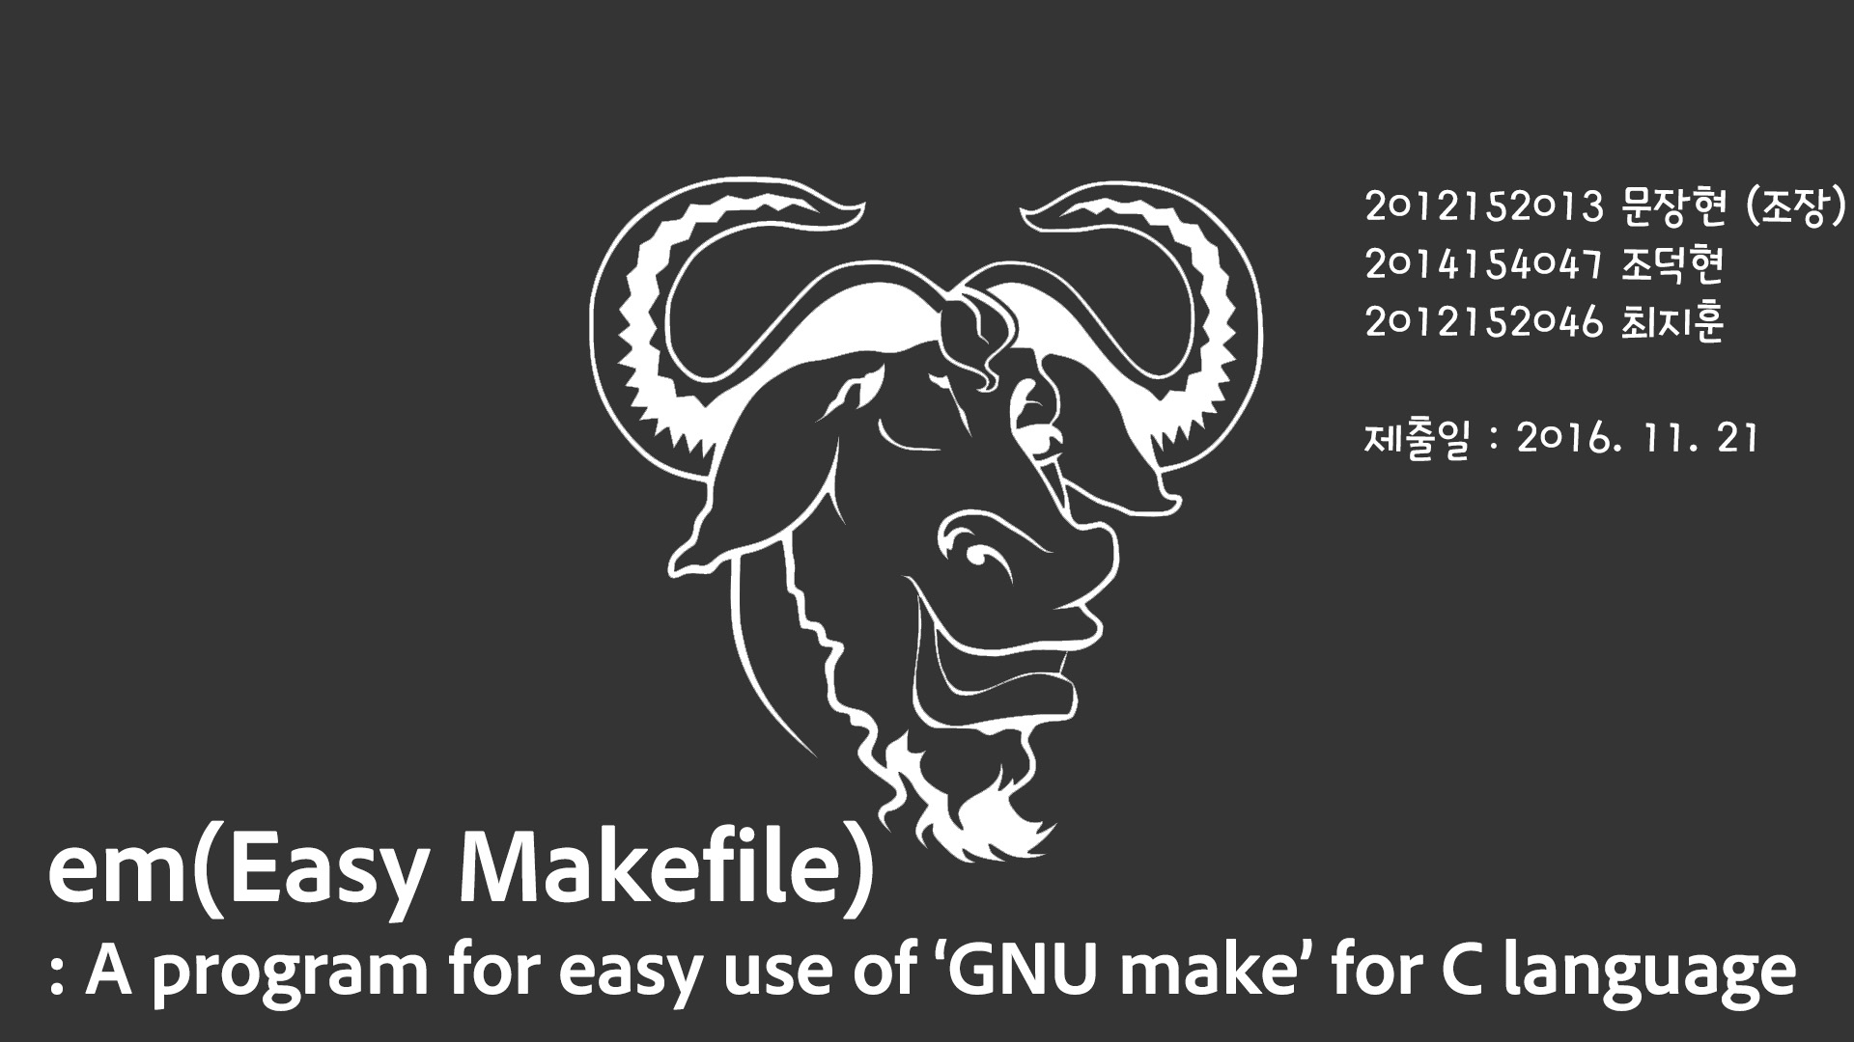

Slide 2


Slide 3
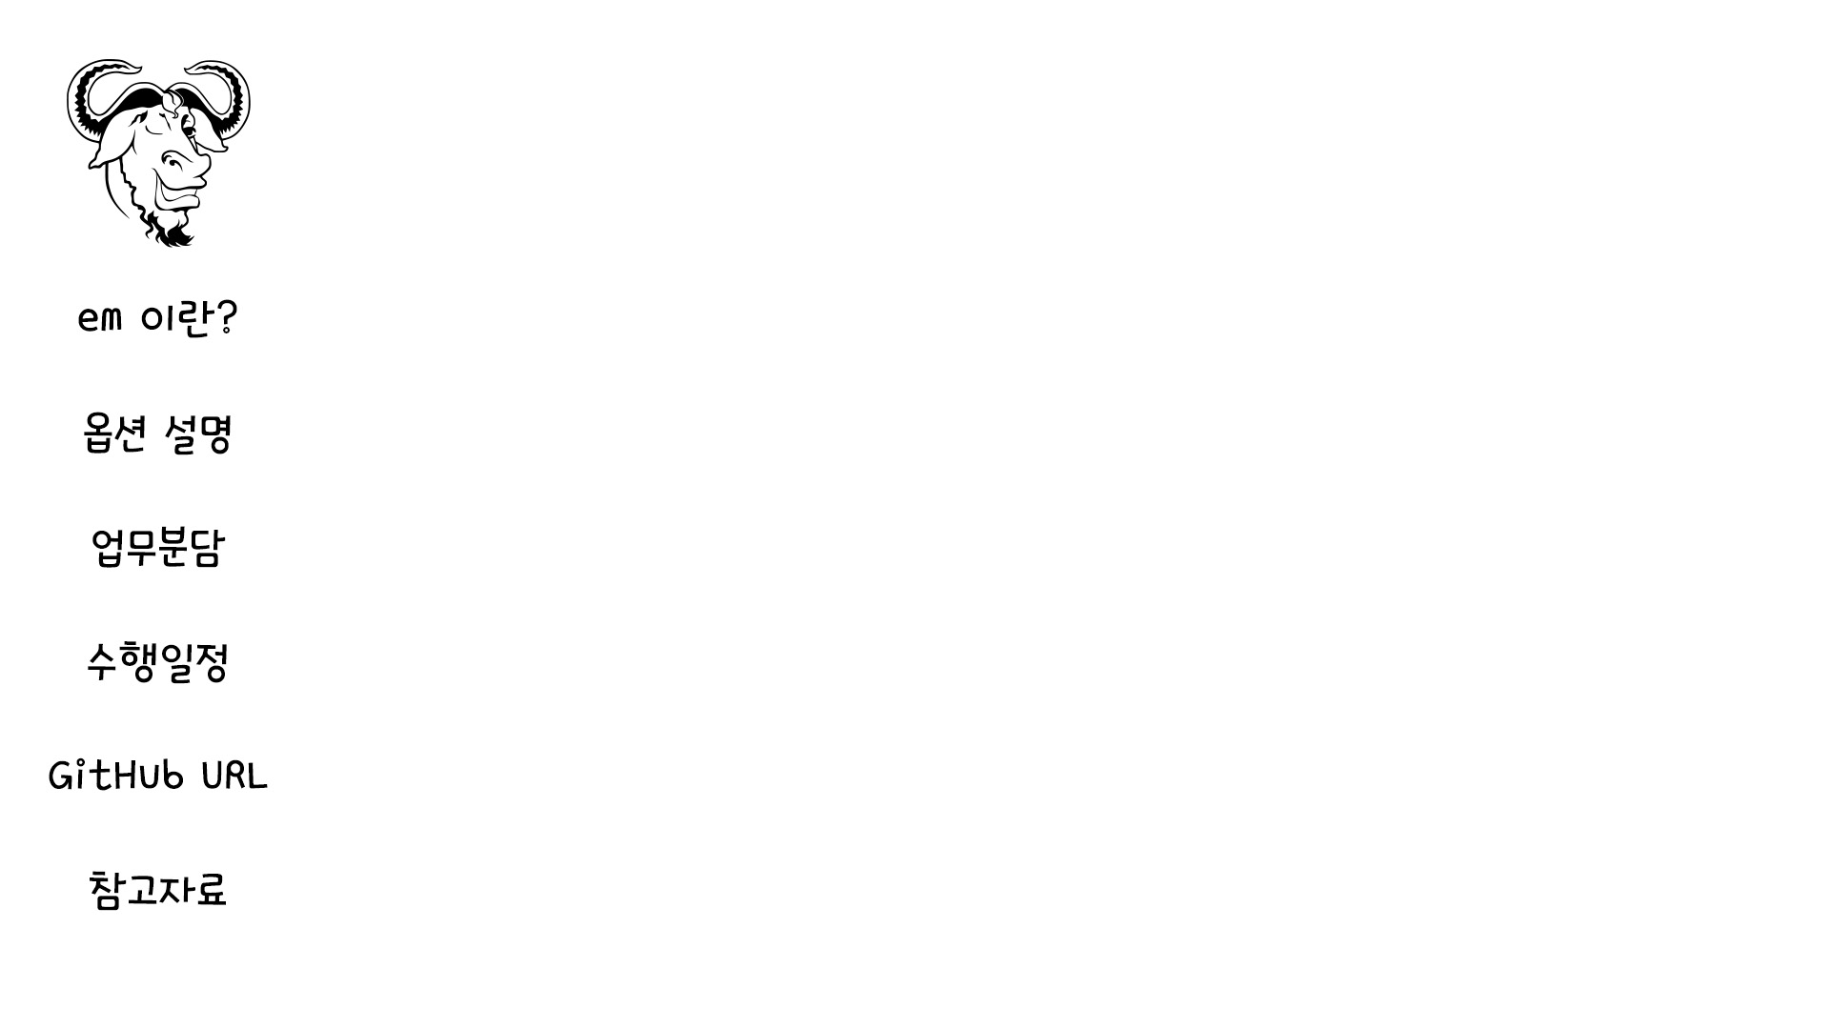

em 이란?
Makefile
CC=gcc …
a.o : a.c
$(CC) …
b.o : b.c
$(CC) …
…
a.c
Makefile
작성
make
Target_exe
b.c
작성
em(Makefile 작성 & make 실행)
GNU make를 이용한 gcc컴파일을 간편하게 해주는 프로그램
기존 GNU make이용 시 문제점들 - 1. Makefile의 문법도 익혀야 하며 2. 소스파일 추가마다 Makefile에 이 파일을 추가하는 번거로움 3. 해당 소스파일이 Makefile에 추가되어 있는지 찾기 어려움 을 해소하기 위한 프로그램

Slide 4
em 이란?
Makefile 따로 vi나 cat등을 거치지 않고 명령어로 쉽게 작성할 수 있도록 해 주며,
만들어진 Makefile로 make 명령까지 실행시켜주는 프로그램.
현재 Makefile에 등록된 소스파일(.c)파일 목록들을 확인할 수 있으며, Makefile의 문법을 모르더라도 손쉽게 소스파일(.c)들을 Makefile에 추가할 수 있다.

Slide 5
옵션 설명
(no option) : 현재 폴더의 Makefile을 이용하여 make를 수행한다.
-p, --print : 현재 폴더의 Makefile의 내용을 콘솔에 출력한다.
-s, --source (file) : Makefile에 등록된 소스파일(.c) 목록을 출력한다. 인자에 file에 있으면 그 파일이 Makefile에 등록되어 있는지를 확인한다.
-o, --output (name) : Makefile의 결과 파일 이름을 지정한다.(default : target_exe)
-a, --add (file) : Makefile에 file을 등록하여 make시 컴파일 되도록 한다.
-d, --delete (file) : Makefile에서 file을 제거한다.
-l, --lib (lib file) : Makefile에 해당 library를 추가한다.
-f, --flag (flag) : 컴파일 옵션을 추가한다.
-c, --clean : Makefile 수행 중 생긴 .o파일들을 제거한다.
-v, --version : em의 버전을 확인한다.

Slide 6
업무 분담
문장현 | 조덕현 | 최지훈
- -f(flag), - c(clean), -v(version) 옵션 구현 - 코드 통합 및 통합 테스팅 - GitHub 관리 - 발표 | - -a(add), -d(delete), -l(lib) 옵션 구현 | - (no option), -p(print), -s(source), -o(output) 옵션 구현

Slide 7
수행 일정
 | 1주 | 2주 | 3주 | 4주
조사
설계
구현
발표준비

Slide 8
GitHub Url
https://github.com/JangHyunMoon/make-repo.git

Slide 9
참고자료
( 구현 시 참고할 자료들 목록입니다. )
이종원, 『유닉스 시스템 프로그래밍』, 한빛미디어, 2016.7.24
Eclass 교수님 강의자료
임대영, 「GNU Make 강좌」, 1997.8.28 ( https://wiki.kldp.org/KoreanDoc/html/GNU-Make/GNU-Make.html#toc4 )
Richard M. Stallman, Roland McGrath, 선정필 역, 「재컴파일을 지휘하는 프로그램(A Program for Directing Recompilation) GNU make Version 3.77.」, 1998. 5. ( http://korea.gnu.org/manual/4check/make-3.77/ko/make_toc.html )

